Slide 1
Fundamentos da Tecnologia da Informação
Parte 2

Slide 2
Atividades dos Sistemas de Informação
Entrada
Processamento
Saída
Armazenamento
Controle

Slide 3
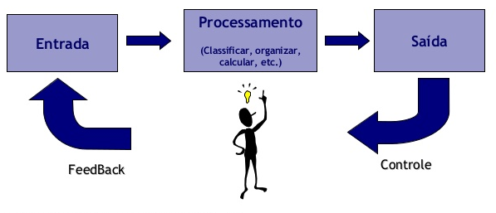
Atividades dos Sistemas de Informação

Slide 4
Entrada de Recursos de Dados
Os dados sobre transações comerciais e outros eventos devem ser capturados e preparados para processamento pela atividade de entrada. A entrada normalmente assume a forma de atividades de registro de dados como gravar e editar.
Uma vez registrados, os dados podem ser transferidos para uma mídia que pode ser lida por máquina, como um disco magnético, por exemplo, até serem requisitados para processamento.

Slide 5
Processamento
Os dados normalmente são submetidos a atividades de processamento como cálculo, comparação, separação, classificação e resumo. Estas atividades organizam, analisam e manipulam dados, convertendo-os assim em informação para os usuários finais.
A informação é transmitida de várias formas aos usuários finais e colocada à disposição deles na atividade de saída. A meta dos sistemas de informação é a produção de produtos de informação adequados aos usuários finais

Slide 6
Saída
A informação é transmitida em várias formas para os usuários finais e colocadas à disposição destes na atividade de saída. A meta dos sistemas de informação é a produção de produtos de informação apropriados para os usuários finais.

Slide 7
Armazenamento de Recursos de Dados
É um componente básico dos sistemas de informação. É a atividade do sistema de informação na qual os dados e informações são retidos de uma maneira organizada para uso posterior.

Slide 8
Controle
Uma importante atividade do sistema de informação é o controle de seu desempenho.
Um sistema de informação deve produzir feedback sobre sua atividades de entrada, processamento, saída e armazenamento.
O feedback deve ser monitorado e avaliado para determinar se o sistema está atendendo os padrões de desempenho estabelecidos.
O feedback é utilizado para fazer ajustes nas atividades do sistema para a correção de defeitos.

Slide 9
Qualidade
Quais características tornam a informação válida e útil para você?
Examine as características ou atributos da qualidade de informação. Informações antiquadas, inexatas ou difíceis de entender não seriam muito significativas, úteis ou valiosas para você ou para outros usuários finais.
As pessoas desejam informações de alta qualidade, ou seja, produtos de informação cujas características, atributos ou qualidades ajudem a torná-los valiosos para elas.

Slide 10
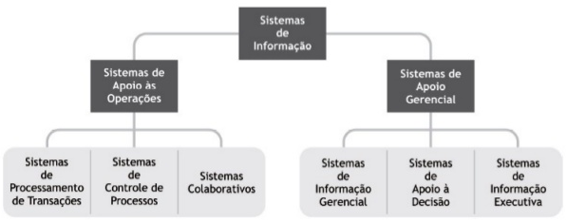
Tipos de Sistemas de Informação

Slide 11
Sistemas de Apoio às Operações
Sistemas de processamento de transações:
Processamento de dados, produzidos por transações e operações empresariais. Podem processar em lote ou em tempo real. (Ex. Transações Bancárias).
Sistemas de Controle de Processo:
Utilizam computadores para controle de processos físicos contínuos. (Ex. Robôs que montam os carros).
Sistemsa Colaborativos:
Usa vários recursos a fim de ajudar as pessoas a trabalharem em conjunto. Aumentar a produtividade e a criatividade de equipes e grupos de trabalho. (Ex. Wikipedia).

Slide 12
Sistemas de Apoio Gerencial
Sistemas de Informação gerencial:
São os sistemas mais comuns encontrados atualmente, que tem por objetivo ajudar a gerenciar a empresa. (Ex. Sistemas de Vendas).
Sistemas de apoio à decisão:
Fornecem informações aos usuários finais gerenciais para tomada de decisões.
Sistemas de informação executiva:
Fornecem informações específicas sobre fatores que são críticos para atingir os objetivos estratégicos.

Slide 13
Exercícios
O que é um sistema de informação? Quais atividades ele executa?
Qual é a diferença entre dados e informação?
Enumere e descreva as dimensões de um sistema de informação?
Qual é o papel dos sistemas de informação na resolução de problemas organizacionais?
Descreva os tipos de sistemas de informação e cite exemplos.
Na sua opinião por que os sistemas de informação são importantes?
Qual o sistema que são exemplos de dados para outros sistemas?

